Slide 1
Міжнародна валютна система. Формування валютного курсу
Виконала учениця 11-А класу, Фурдиш Вероніка

Slide 2
Міжнародні валютні відносини – це сукупність економічних відносин між країнами, юридичними і фізичними особами, міжнародними економічними, фінансово – кредитними організаціями з приводу функціонування і розвитку валюти.

Slide 3
Бреттон – Вудська валютна система
(золотодолоровий стандарт)
Основні положення:
Світовими грошима вважалися золото і долар;
казначейство США зобов'язувалося обмінювати долари центральним банкам та урядовим установам інших країн та встановленим офіційним курсом 1934 р.;
Всі валюти твердо прив'язувалися до долара;

Slide 4
У 1976 р. в Кінгстоні відбувся перехід до якісно нової світової валютної системи, в основі якої такі принципи:
Перехід до “плаваючих” курсів та перетворення спеціальних прав запозичень на світовий грошовий еталон, на головний резервний актив та міжнародний засіб розрахунків і платежів;
Юридичне закріплення процесу демонетизації золота;
Посилення міждержавного валютного регулювання;

Slide 5
Світова валютна система включає валютний механізм – тобто правові норми та інститути, які ці норми виробляють і представляють, а також систему міжнародних валютних відносин, тобто зв'язки, які виникають між різними суб'єктами міжнародних економічних відносин на валютних ринках

Slide 6
Конвертованість валюти – здатність однієї валюти обмінюватися на інші. Валюти бувають:
Вільно конвертовані – це валюти, які вільно й необмежено обмінюються на інші валюти. Це валюти країн, які повністю скасували валютні обмеження як для президентів, так і для резидентів
Частково конвертовані – це валюти, які обмінюються тільки на деякі інші валюти. Це валюти країн,які скасували валютні обмеження не за всіма валютними операціями або тільки для нерезидентів
Неконверновані валюти – це валюти, які функціонують тільки в межах однієї країни й не обмінюються на інші валюти. Це валюти країн, які повністю зберігають валютні обмеження за всіма валютними операціями

Slide 7
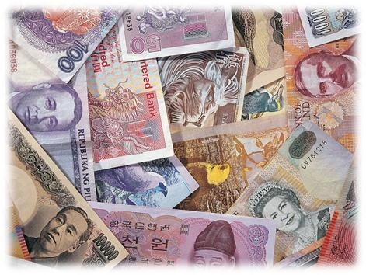
У межах поняття конвертованості валют існує поняття резервної валюти.
Резервна валюта – це валюта, яка використовується для обслуговування міжнародних розрахунків під час завнішьоторговельних операцій, іноземних інвестицій і при визначені світових цін.
Роль резервних валют виконують долар США, фунт стерлінгів, євро та японська ієна.

Slide 8
Валютний курс – це ціна грошової одиниці однієї країни, яка виражена в грошовій одиниці інших країн
Розрахунки здійснюються через банки, які розглядають валютні операції як один зі способів отримання доходу. У зв'язку з цим при котируванні валюти банки встановлюють два курси:
Курс покупця – курс, за яким банк купує валюту;
Курс продавця – курс, з яким банк продає валюту;

Slide 9
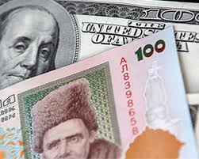
Банки використовують пряме і непряме котирування валют
Пряме котирування – це вираження одиниці іноземної валюти в національній,тобто 1,або 10, або 100 одиниць іноземної валюти = Х одиницям національної валюти. Наприклад 100 дол. = 800 грн.
Непряме котирування – це вираження одиниці національної валюти в іноземній,тобто 1, або 10, або 100 одиниць нац. Валюти = Х одиницям іноземної валюти. Наприклад 100 грн. = 12,5 дол.

Slide 10
Крос – курс – це співвідношення між двома валютами,яке встановлюється з їх курсу щодо курсу третьої валюти.
Форвард( строковий) – ціна, за якою дана валюта продається або купується за умови передачі її на певну дату в майбутньому
Міжнародні зв'язки (туристичні поїздки,навчання,стажування) вимагають здійснення угод на ринку іноземних валют
При укладанні угод купівлі – продажу на валютному ринку використовують такі види курсів:

Slide 11
На курс валют впливають:
Рівень конкурентоспроможності національних товарів на зовнішніх ринках;
Темпи інфляції;
Відмінність відсоткових ставок у різних країнах;
Державна політика;

